Slide 1
Un ortaggio al giorno… laboratorio classe 3b scuola primaria via piave i.c.vimodrone
Impariamo a prenderci cura…
Impariamo a farlo insieme…
Prendiamoci la responsabilità di…

Slide 2
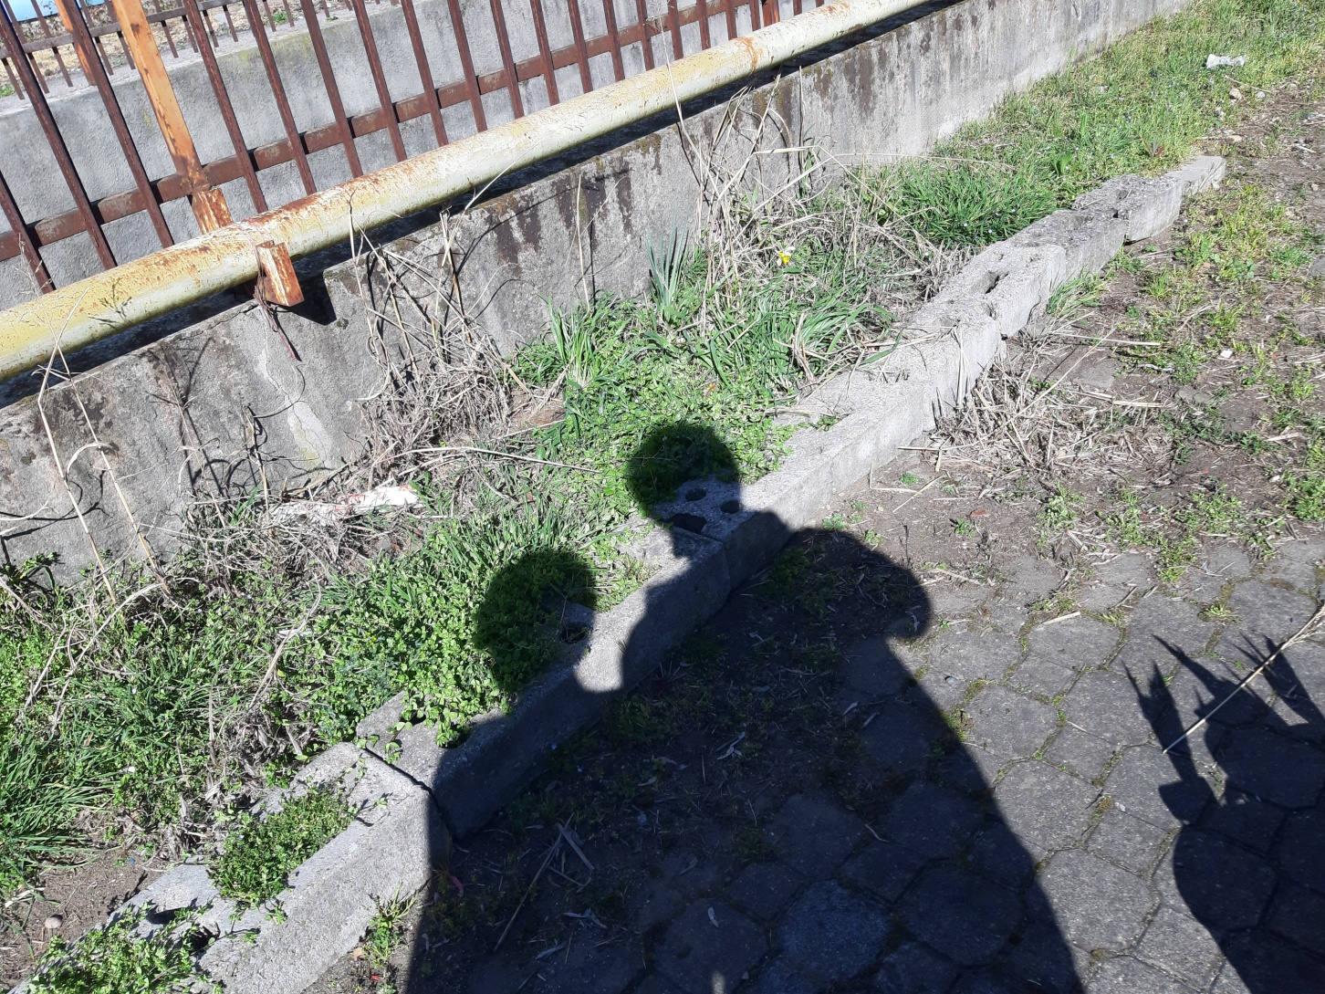
Così era all’inizio…

Slide 3
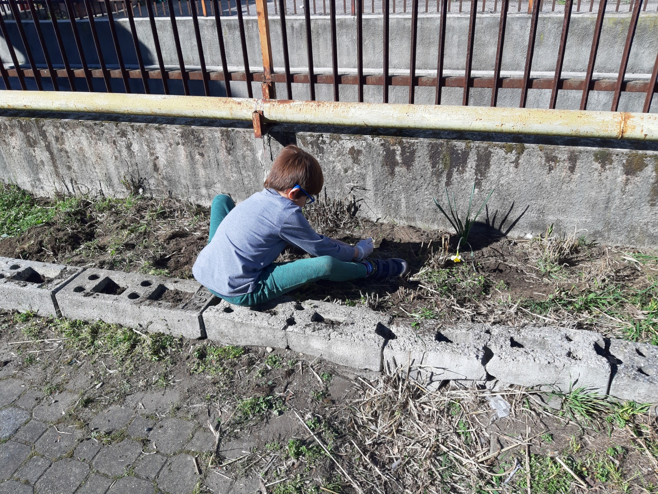
…rimbocchiamoci le maniche!

Slide 4
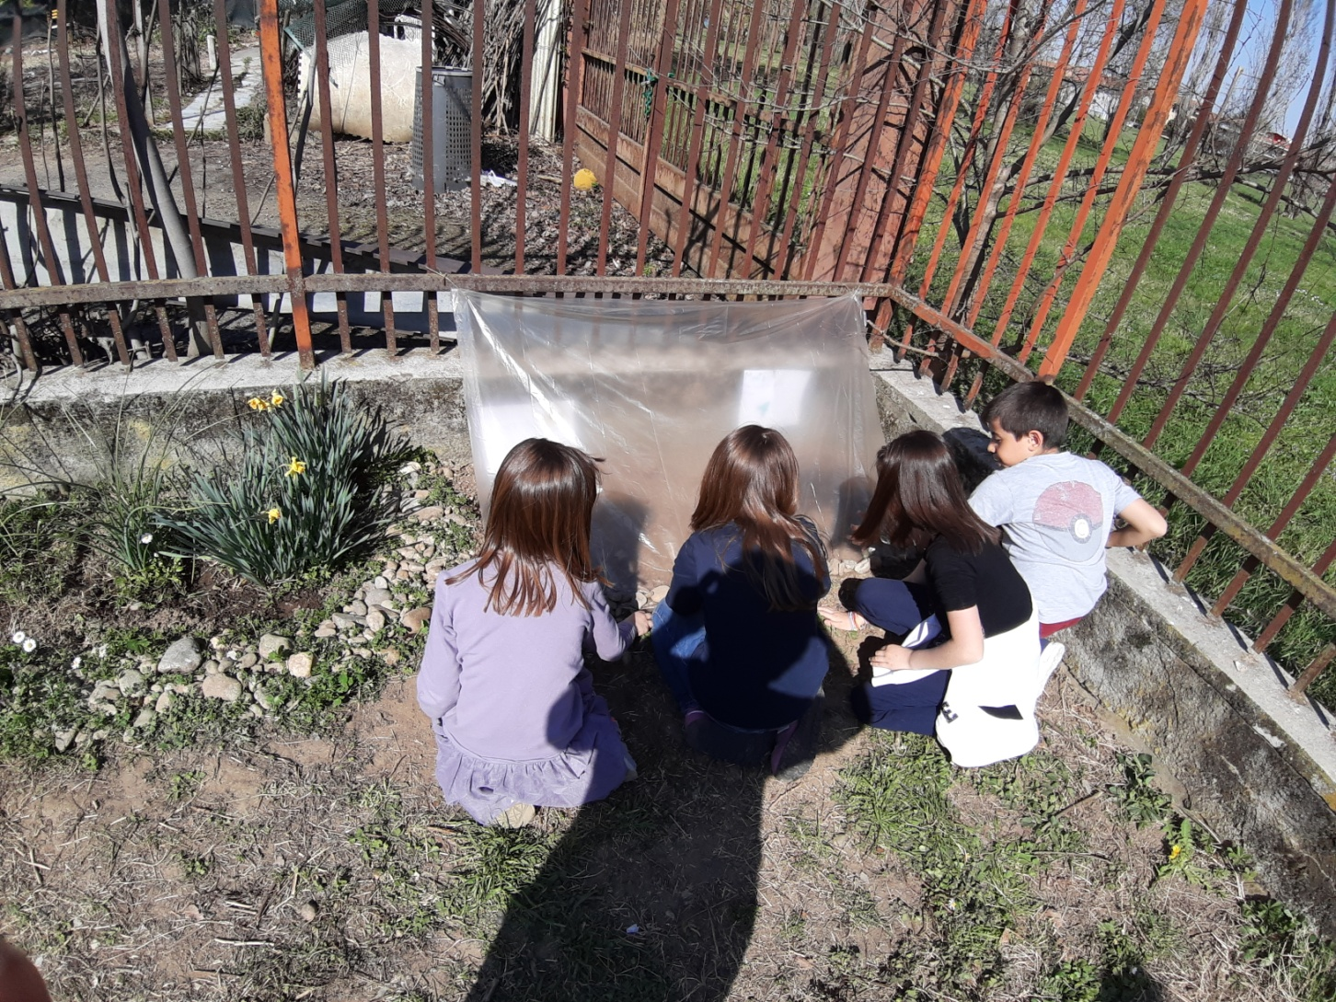
Tutti insieme viene meglio…

Slide 5
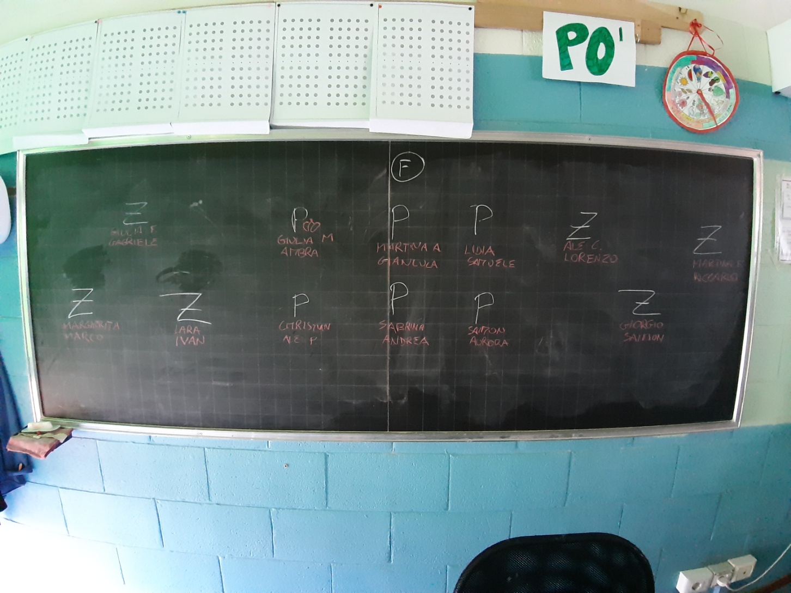
A ognuno la sua piantina

Slide 6
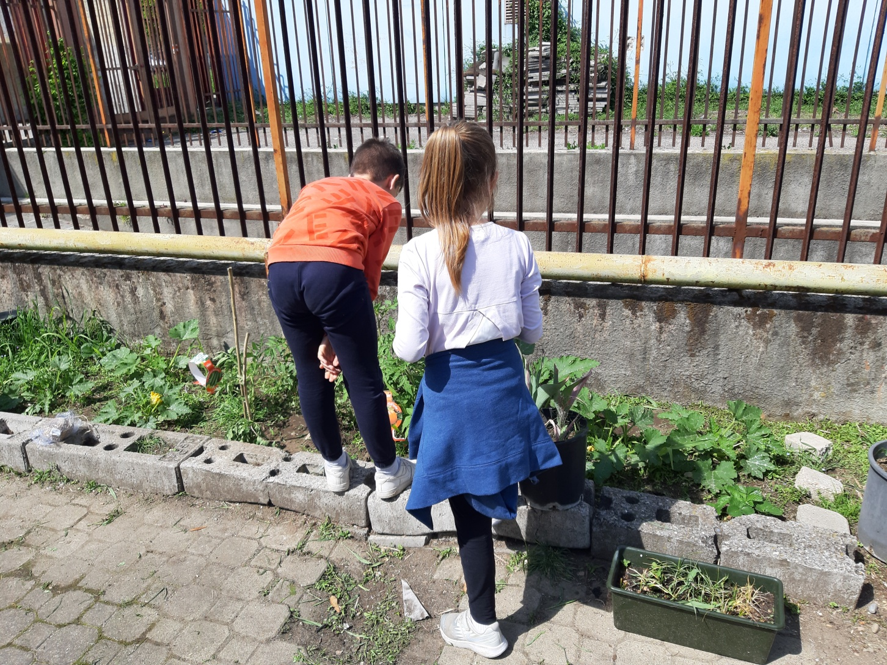
Giorno per giorno ne abbiamo cura…

Slide 7
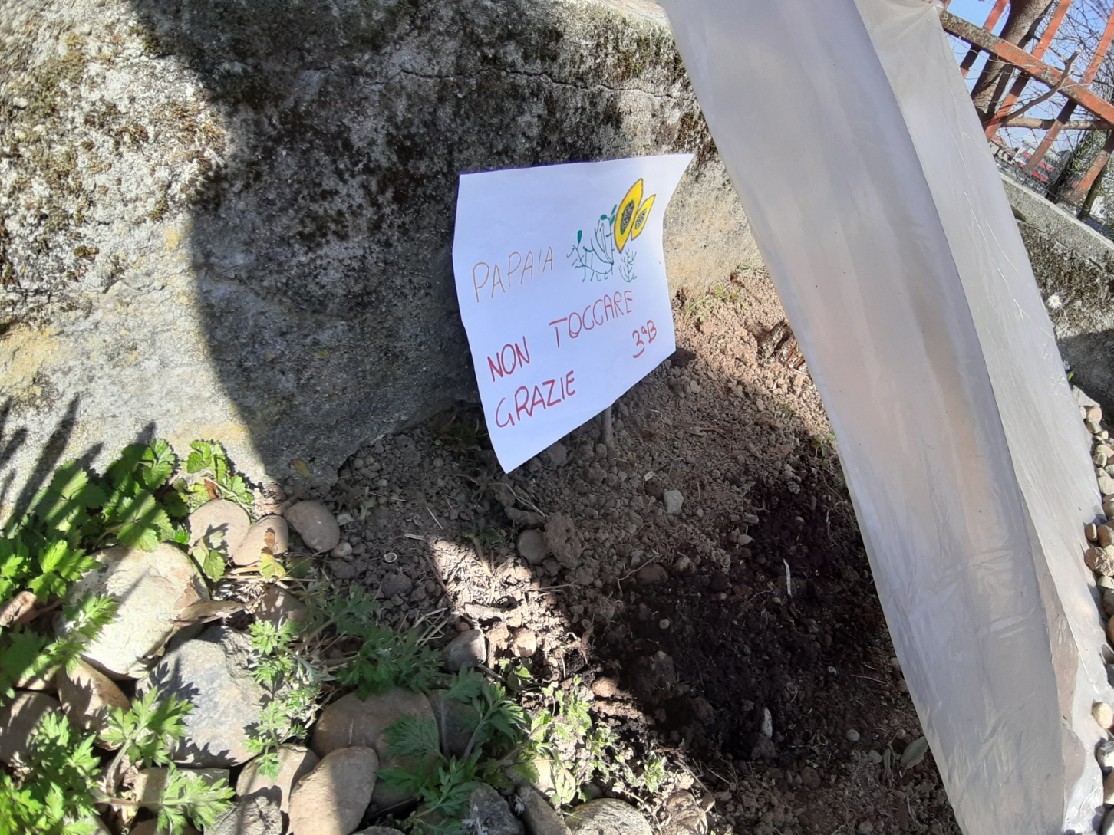
Proteggere e coccolare…

Slide 8
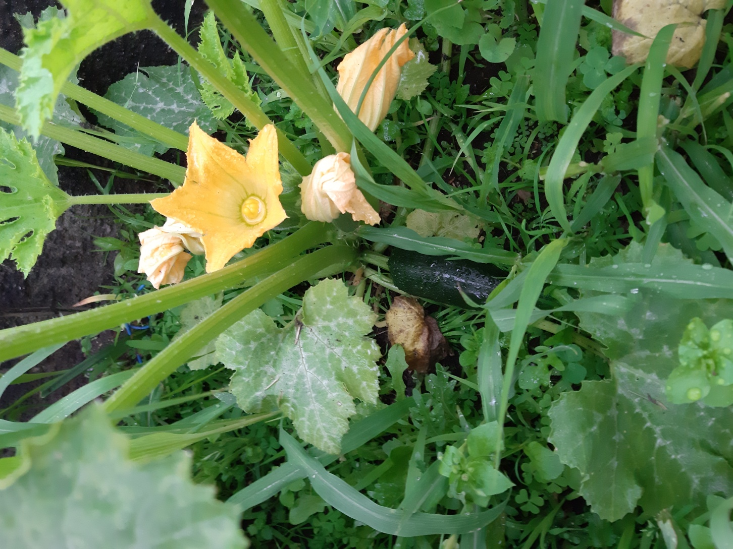
E piano piano vediamo i frutti crescere…

Slide 9
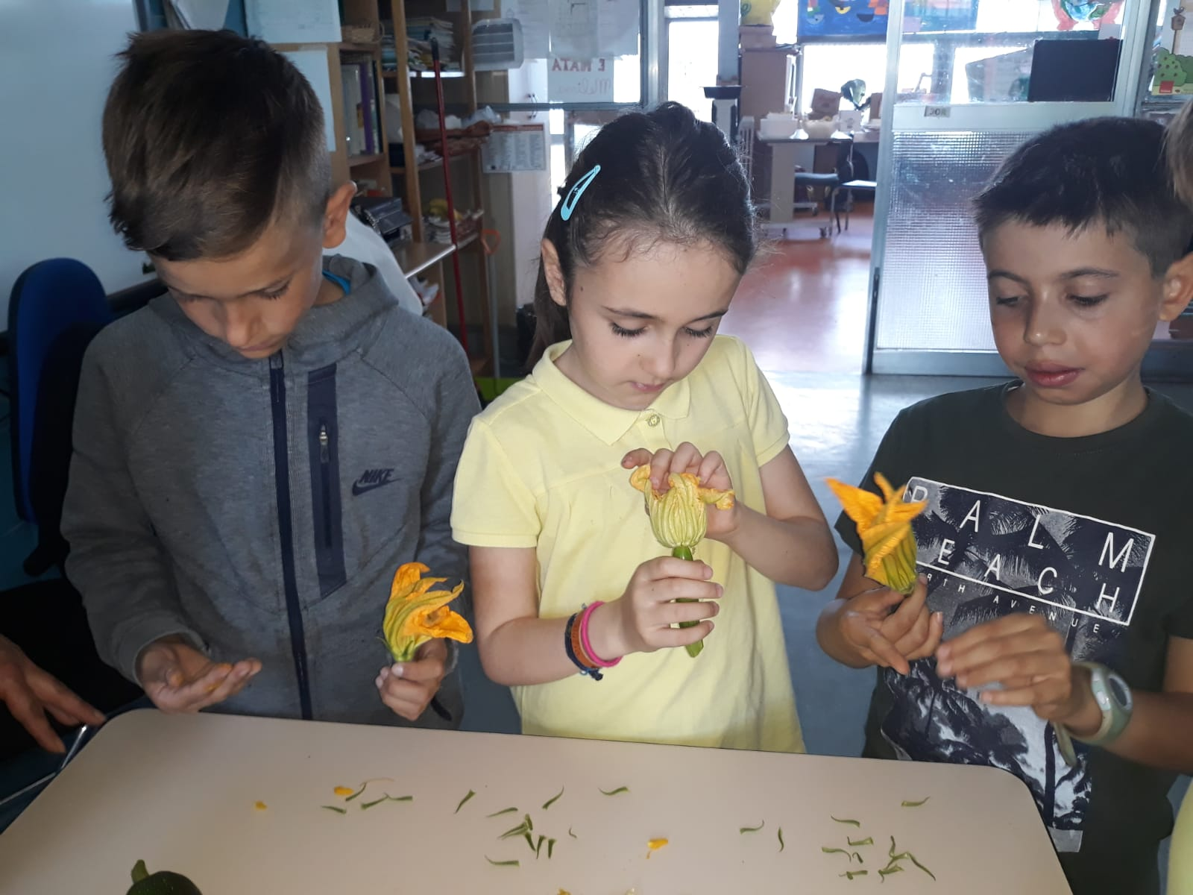
Siamo stati bravi: è il giorno del raccolto!

Slide 10
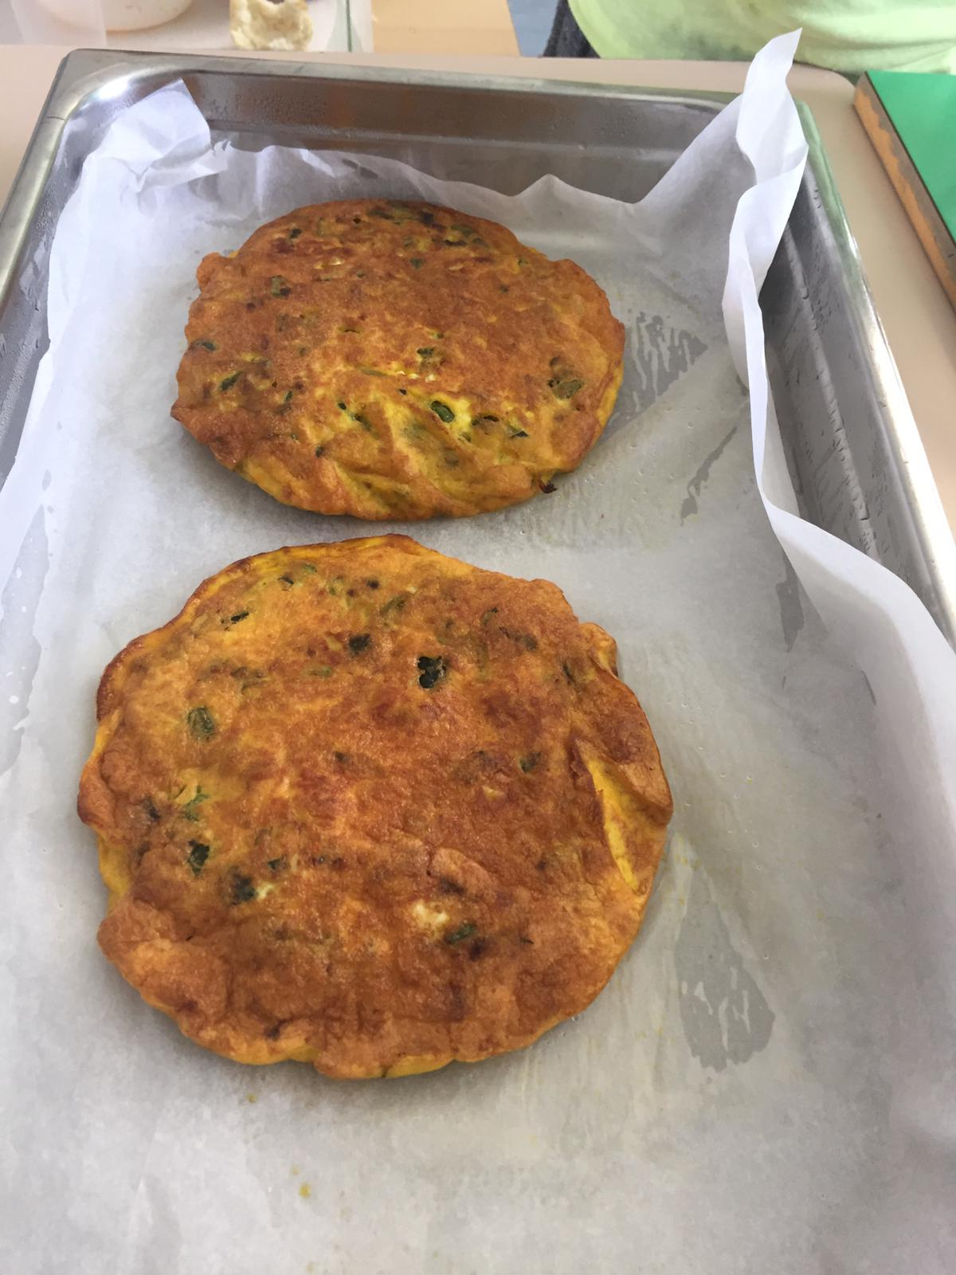
E ora a tavola: il menù prevede frittata alle zucchine e tanta soddisfazione!

